Slide 1
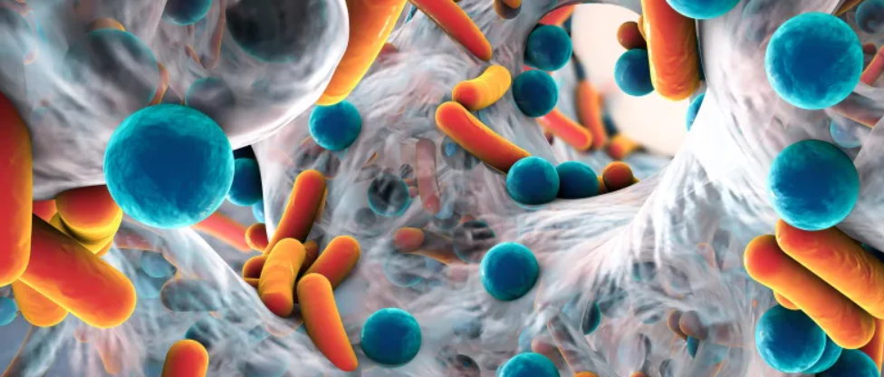
Kháng kháng sinh
PGS.TS.BS N.T. Quỳnh Hương

Slide 2
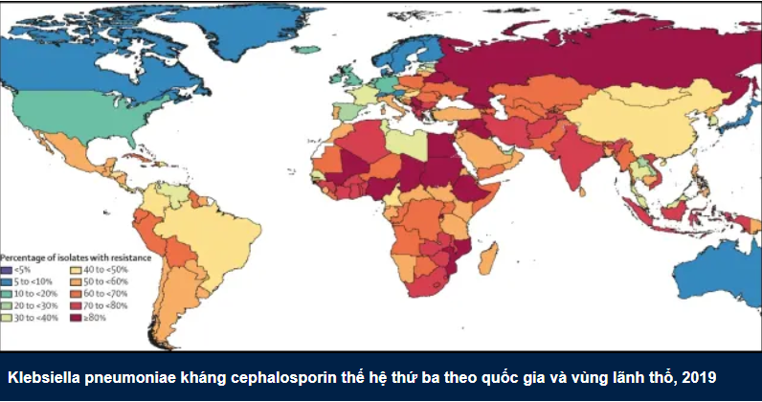
Báo cáo GRAM (Global Research on Antimicrobial Resistance, Lancet 2019)

Slide 3
Báo cáo GRAM (Global Research on Antimicrobial Resistance, Lancet 2019)
4,95 triệu người tử vong do nhiễm trùng do vi khuẩn kháng thuốc
VK: E.coli , Klebsiella pneumoniae , Staphylococcus aureus , Acinetobacter baumannii , Streptococcus pneumoniae , Mycobacterium tuberculosis và Pseudomonas aeruginosa .
Escherichia coli và Klebsiella pneumoniae , mỗi loại gây ra gần 200.000 ca tử vong.
https://www.tropicalmedicine.ox.ac.uk/gram/research/global-burden-of-bacterial-antimicrobial-resistance

Slide 4
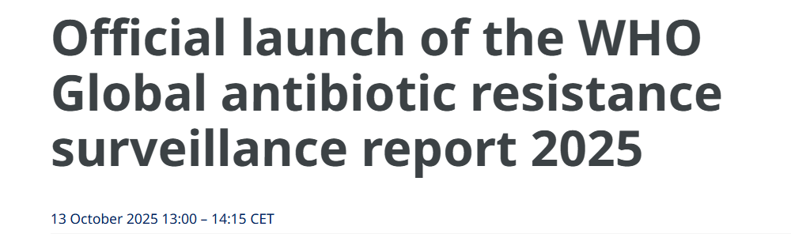
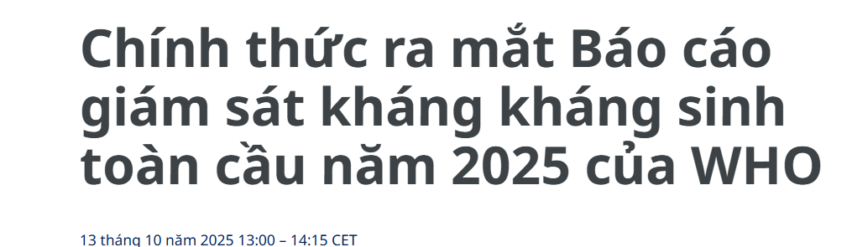
WHO

Slide 5
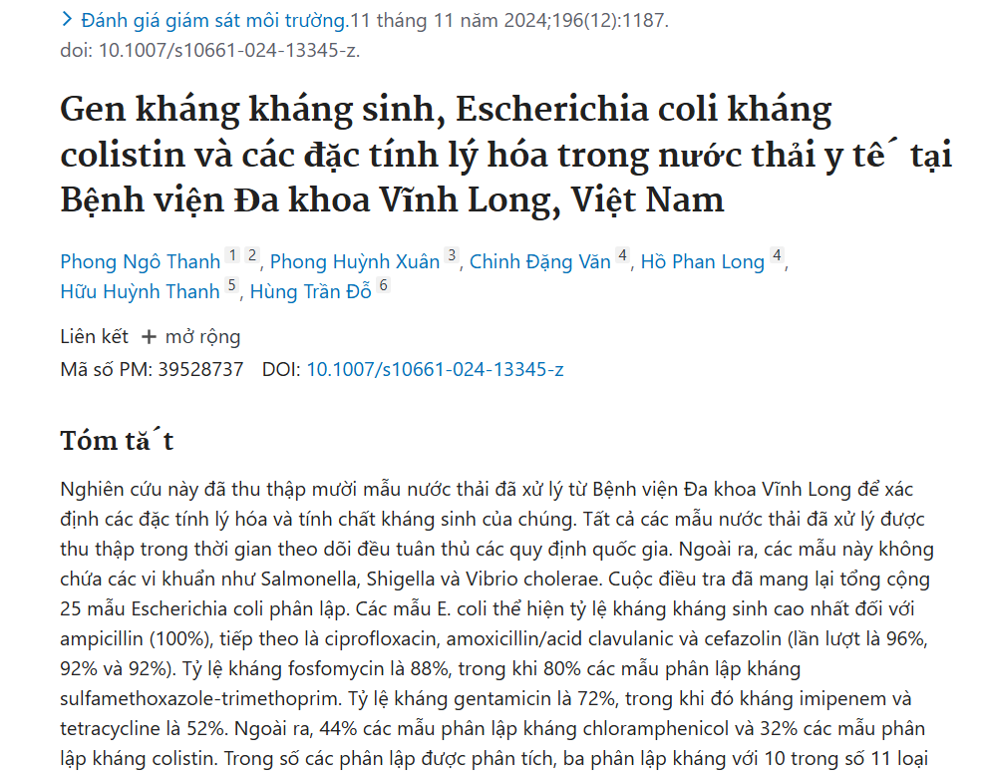

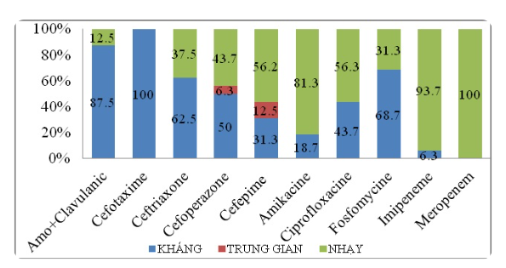
Việt Nam

Slide 6
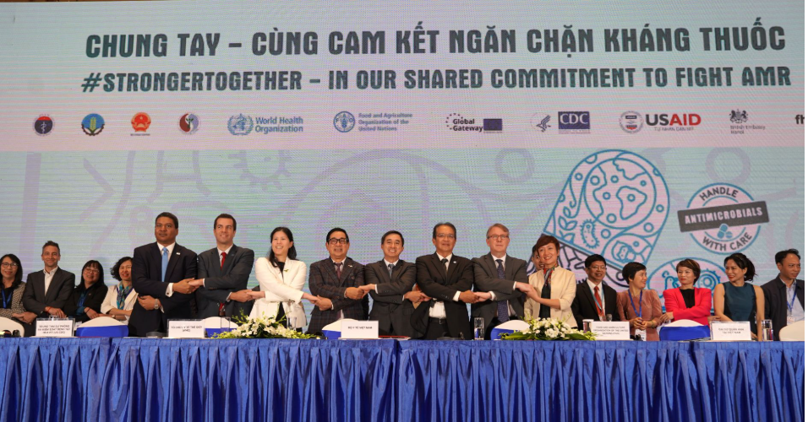
Việt Nam
Việt Nam đã phát triển Chiến lược quốc gia về phòng chống KKS giai đoạn 2023‑2030, tầm nhìn 2045

Slide 7
Các loại kháng sinh dùng trên lâm sàng
Ức chế enzyme
transpeptidase
I/ Kháng sinh ức chế tổng hợp thành tế bào:
Beta-lactam , Glycopeptide (Vancomycin,Teicoplanin)
II. Kháng sinh ức chế tổng hợp protein:
Aminoglycoside, Tetracycline (30S), Macrolide, Clindamycin, Chloramphenicol, Linezolid (50S).
III. Kháng sinh ức chế tổng hợp acid nucleic:
Quinolone / Fluoroquinolone (DNA gyrase – gr (-)), (topoisomerase IV – Gr (+)); Rifamycin (RNA polymerase )
IV. Kháng sinh ức chế tổng hợp acid folic:
Cotrimoxazol (enzyme trong chuỗi tổng hợp folat)
V. Kháng sinh phá hủy màng tế bào:
Polymyxin B, Colistin (LPS- Gr (-), Daptomycin (phospholipid –gr (+).
VI. Kháng sinh chống lao đặc hiệu:
chỉ với VK lao
30 S: làm sai lệch tổng hợp protein,
50 S: ức chế kéo dài chuỗi peptid
Gắn vào D-Ala-D-Ala

Slide 8
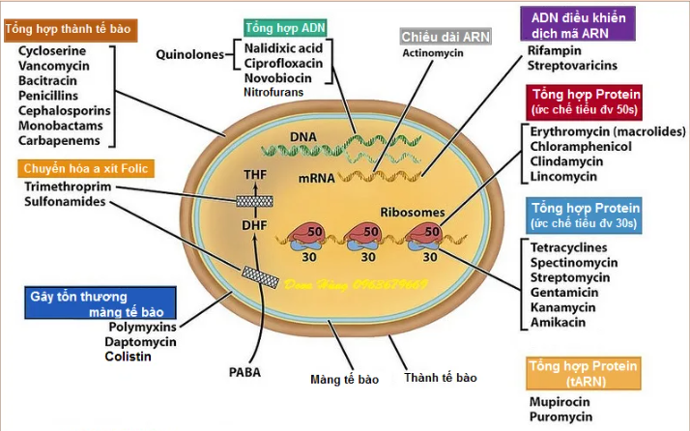
Fosfomicin

Slide 9
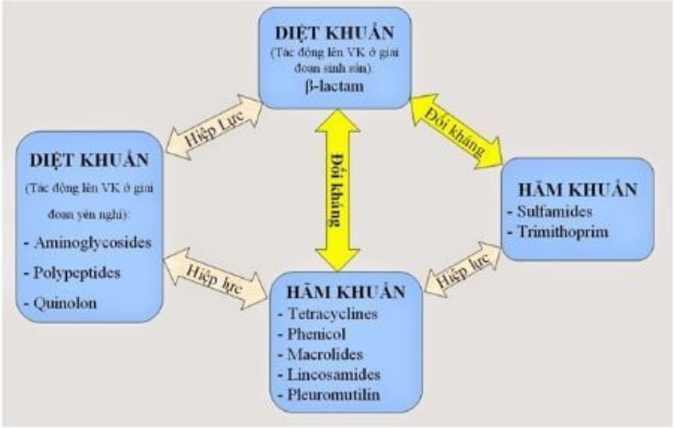
Phối hợp kháng sinh

Slide 10
Các nguyên tắc phối hợp kháng sinh
1. Phối hợp có cơ chế tác dụng khác nhau: tăng tiêu diệt vi khuẩn (C3 + AG)
2. Tránh phối hợp thuốc cùng cơ chế hoặc cạnh tranh:
- vì không tăng hiệu lực mà chỉ tăng độc tính.
3. Chỉ phối hợp khi có chỉ định rõ ràng:
- Không phối hợp KS bừa bãi để “bao phủ” hoặc “cho chắc”
- Luôn đánh giá lại khi có kết quả vi sinh.

Slide 11

Các nguyên tắc phối hợp kháng sinh
4. Tránh phối hợp KS có tác dụng đối kháng
Tetracycline hoặc chloramphenicol (kìm khuẩn) đối kháng với penicillin (diệt khuẩn)
5. Độc tính cộng gộp
Vancomycin + aminoglycoside ➝ tăng nguy cơ độc thận.
Macrolide + fluoroquinolone ➝ kéo dài QT ➝ nguy cơ loạn nhịp tim.

Slide 12
Các tiêu chí phân biệt kìm khuẩn và diệt khuẩn
Mức độ giảm mật độ vi khuẩn trong ống nghiệm
Được xác định bằng MBC (Minimum Bactericidal Concentration)
và MIC (Minimum Inhibitory Concentration).
Tiêu chí | Kìm khuẩn | Diệt khuẩn
Tỉ lệ MBC/MIC | > 4 | ≤ 4

Slide 13
Câu hỏi lâm sàng?
Việc phối hợp amikacin, hoặc quinolone (diệt khuẩn) và metronidazole (kìm khuẩn) vẫn được khuyến cáo và sử dụng rộng rãi ?
+ Ceftriaxone: VK điển hình: phế cầu, HI, Moraxella…
+ Clarithromycin: VK không điển hình: Mycoplasma pneumoniae, Chlamydophila pneumoniae, Legionella pneumophila những vi khuẩn này không có vách tế bào (→ cephalosporin không tác dụng).
-> 2 thuốc nhắm vào 2 nhóm VK khác nhau -> không ảnh hưởng tiêu cực đến tác dụng của nhau.

Slide 14
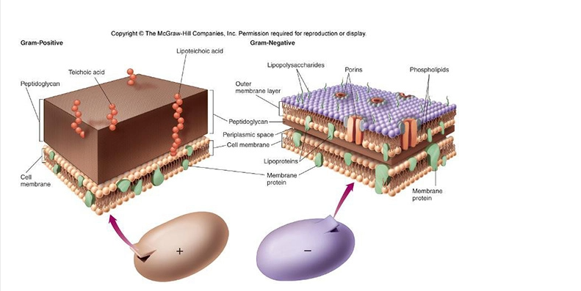
Fosmicin,
Beta-lactame…
vancomycin
Polymyxin B, Colistin
Aminoglycosid

Slide 15
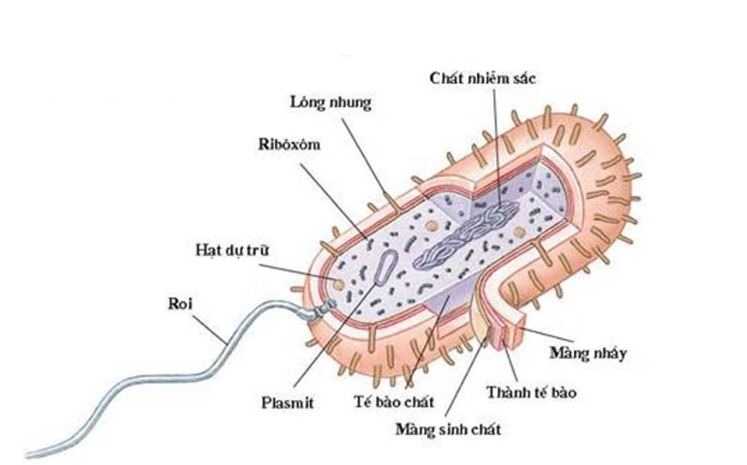
Kháng kháng sinh
+ KS thuộc nhóm beta-lactame:
VK: sinh enzyme beta-lactamase –> phá vỡ vòng beta-lactam
BS: Thuốc ức chế beta-lactamase VK (như clavulanic acid, tazobactam)
VK: ESBL – Extended spectrum betalactamase

Slide 16
Kháng kháng sinh
Gen kháng thuốc qua cơ chế plasmid:
Làm dày thành TB VK hoặc chỗ bám của KS
- Biến đổi enzym -> thay đổi cấu trúc kháng sinh
Giảm vận chuyển thuốc vào trong tế bào: ( kênh Porin gr (-), yếm khí – vận chuyển cần Oxy)
Đột biến ribosome: Ít gặp (30S, 50S)
Cơ chế bơm tống thuốc

Slide 17
Plasmid và Transposon
VK tạo cầu nối với vi khuẩn khác và chuyển plasmid sang -> lan truyền rất nhanh của khả năng kháng kháng sinh ( “học mót”)
Transposon (yếu tố nhảy): đoạn DNA có khả năng di chuyển từ vị trí này -> vị trí khác trong bộ gen và có thể nhảy lên plasmid
-> giúp kết hợp nhiều gene kháng thuốc trên cùng một plasmid → tạo ra VK siêu kháng thuốc (đa kháng).

Slide 18

Kháng erythromycin nhưng còn nhạy cảm với clindamycin
BS quyết định gì?

Slide 19
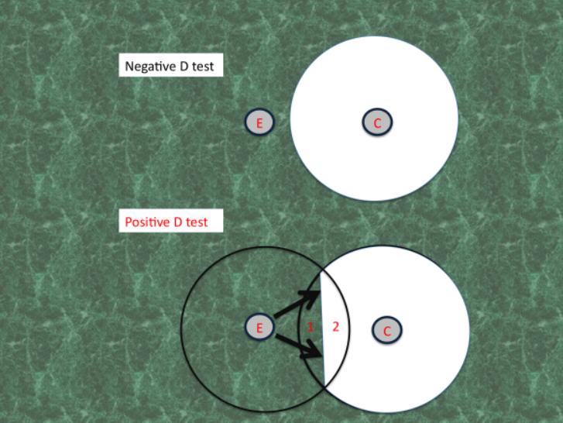
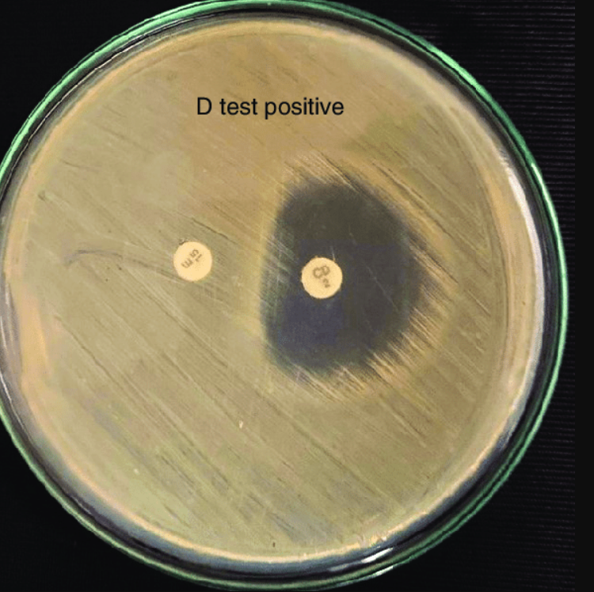
D-test (Disk Diffusion Induction Test)
Cấy VK: thạch Muller-Hinton
Đặt 2 đĩa kháng sinh:
  Erythromycin 15 µg
  Clindamycin 2 µg
Khoảng cách giữa 2 đĩa: 15–20 mm
Ủ 35–37°C trong 16–18 giờ
kháng clindamycin
D-test – phát hiện kháng MLS<sub>B</sub>
(Macrolide – Lincosamide – Streptogramin B resistance)

Slide 20
Khi nào dễ bị kháng kháng sinh?
Dùng kháng sinh khi không cần thiết
VD: nhiễm virus , uống kháng sinh theo thói quen, "cho chắc", dù chưa rõ có nhiễm khuẩn hay không
Không dùng đủ liều hoặc ngừng thuốc sớm
Dừng uống kháng sinh khi thấy đỡ, không theo đúng thời gian chỉ định

Slide 21
Khi nào dễ bị kháng kháng sinh?
Dùng sai loại kháng sinh
KS không phù hợp với loại VK gây bệnh.
KS phổ rộng khi không cần thiết → tiêu diệt cả VK có lợi, tạo điều kiện cho VK kháng thuốc phát triển.
C3 trong viêm họng nhẹ → dễ tạo ESBL ở ruột
Dùng KS liều thấp kéo dài

Slide 22
Khi nào dễ bị kháng kháng sinh?
Sử dụng KS tràn lan trong nông nghiệp và chăn nuôi
Dùng KS làm chất kích thích tăng trưởng ở vật nuôi.
Tồn dư kháng sinh trong thực phẩm → con người gián tiếp phơi nhiễm
Thiếu kiểm soát trong bệnh viện
Không tuân thủ kiểm soát nhiễm khuẩn → vi khuẩn kháng thuốc lây lan giữa BN.
Lạm dụng KS dự phòng trong mổ hoặc ICU mà không theo hướng dẫn

Slide 23
Tại sao kháng kháng sinh nguy hiểm?
Chết người: hàng triệu người mỗi năm
Các NT thông thường sẽ không điều trị được-> một vết thương nhỏ, nhiễm trùng tiểu, hay VP thông thường -> tử vong vì không còn thuốc điều trị hiệu quả.
The Lancet. Global burden of bacterial antimicrobial resistance in 2019
WHO: Why is AMR a priority?

Slide 24
Tại sao kháng kháng sinh nguy hiểm?
Tăng chi phí y tế và gánh nặng kinh tế:
+ Thời gian nằm viện lâu hơn, cần dùng thuốc đắt tiền hơn, và điều trị thất bại.
- Làm suy yếu hệ thống y tế hiện đại
+ Can thiệp y tế hiện đại: phụ thuộc vào khả năng kiểm soát nhiễm trùng:
  # Phẫu thuật # Hóa trị ung thư # Ghép tạng # Chăm sóc sơ sinh / ICU
+ Nếu KKS -> các thủ thuật này sẽ trở nên quá nguy hiểm do không kiểm soát được nhiễm trùng hậu phẫu.

Slide 25
Tại sao kháng kháng sinh nguy hiểm?
- Khả năng lan truyền và tiến hóa nhanh chóng
Vi khuẩn kháng thuốc có thể:
  Lây giữa người với người
  Lây qua thực phẩm, nước, động vật, môi trường
  Trao đổi gen kháng thuốc giữa các loài (thông qua plasmid, transposon…)
-> Điều này khiến việc kiểm soát trở nên cực kỳ khó khăn.

Slide 26
Tại sao kháng kháng sinh nguy hiểm?
- Là khủng hoảng toàn cầu vượt biên giới
KKS không chỉ là vấn đề y tế – mà là vấn đề y tế toàn cầu, môi trường, nông nghiệp, du lịch, thương mại.

Slide 27
Kết luận
KKS: nhức nhối toàn cầu
Nâng cao nhận thức: toàn dân, toàn ngành không chỉ y tế
Phối hợp đa ngành
Phối hợp toàn cầu

Slide 28
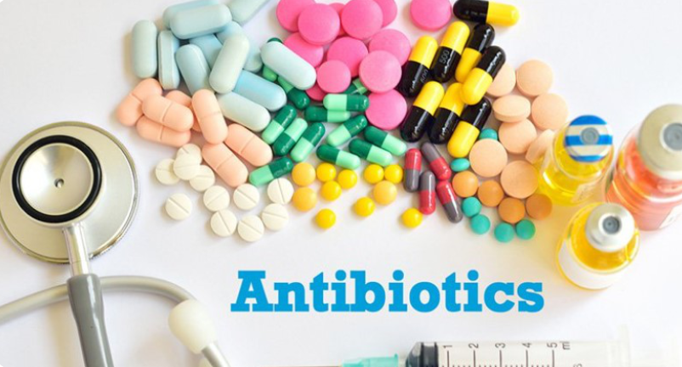
Xin chân thành cảm ơn !

